Slide 1

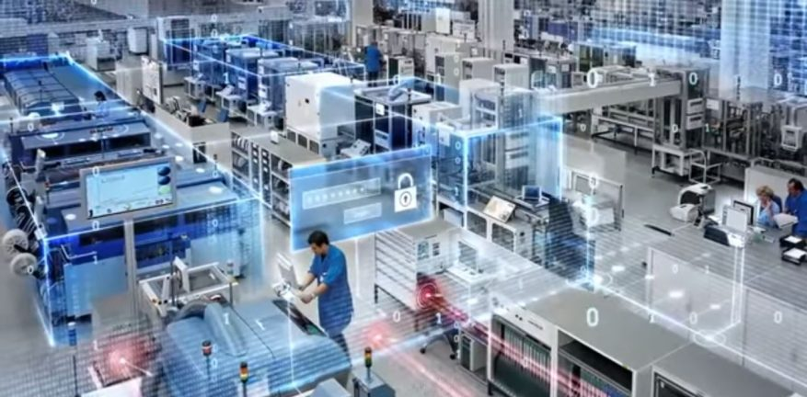
SYLLABUS
PLC NÂNG CAO

Slide 2

ĐỀ CƯƠNG CHI TIẾT
SAU KHI HỌC XONG MÔN HỌC NÀY, NGƯỜI HỌC CÓ KHẢ NĂNG:
G1: Giải thích được, phân tích được ứng dụng của PLC trong hệ thống dây chuyền thực tế
G2: Giải thích được, phân tích được hoạt động và ứng dụng thực tiễn của trạm/hệ thống có bộ điều khiển PLC
G3: Đo lường, kiểm tra thông số và lắp đặt các hệ thống điện với PLC.
G4: Lắp ráp, vận hành, thiết bị điện và các hệ thống ứng dụng PLC cơ bản; có thể đánh giá tình trạng hoạt động, xử lý sự cố, hiệu chỉnh hoạt động của PLC với các thiết bị ngoại vi (cảm biến, công tắc, động cơ, domino, ...).
G5: Rèn luyện tính cẩn thận, tỉ mỉ trong tính toán, chủ động trong công việc, biết tổ chức, sắp xếp và quản lý công việc hiệu quả.
AUT207 - PLC NÂNG CAO

Slide 3


Bài 6:
GIAO THỨC TRUYỀN THÔNG

Slide 4
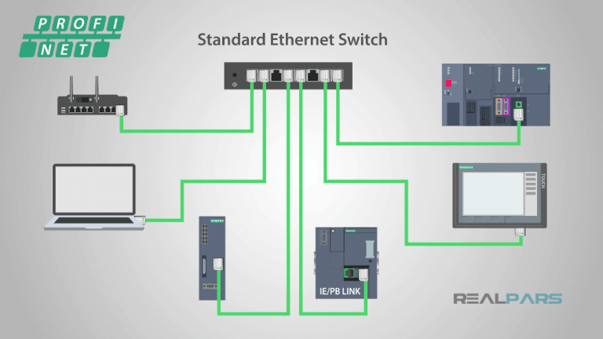
Bài 6:
GIAO THỨC TRUYỀN THÔNG
6.2 TRUYỀN THÔNG PROFINET, PROFIBUS

Slide 5
6.2 Truyền thông Profinet, profibus
ĐỊNH NGHĨA PROFINET:
Profinet (thường được viết thành là PROFINET, như một từ viết tắt của Process Field Net) là một tiêu chuẩn kỹ thuật công nghiệp để truyền dữ liệu qua Ethernet công nghiệp, trong việc cung cấp dữ liệu theo hạn chế thời gian chặt chẽ (theo thứ tự 1ms trở xuống)
AUT207 - PLC NÂNG CAO
Notes:
https://smartfactoryvn.com/technology/internet-of-things/nhung-dieu-can-biet-ve-profibus/
https://www.tpnewtech.com/profibus-va-profinet-la-gi.html

Slide 6
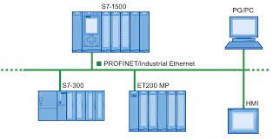
6.2 Truyền thông Profinet, profibus
  Ưu điểm và chức năng của truyền thông profinet.
    Ưu điểm của truyền thông profinet.
      Hiệu năng: Tự động hóa trong thời gian thực.
      An toàn: truyền thông đảm bảo an toàn.
      Phân tích: Vận hành nhanh chóng và khả năng xử lý sự cố hiệu quả.
      Đầu tư hiệu quả: Tích hợp liền mạch các hệ thống fieldbus.
    Chức năng của truyền thông profinet.
      Thiết bị có thể thay thế mà không cần dùng đến công cụ ES.
      Khả năng về mặt kỹ thuật.
      Các thông số của từng thiết bị đều được bảo vệ và tách biệt không chịu ảnh hưởng bởi thiết bị khác.
      Tạo ra một sơ đồ top của thiết bị.
      Quản lý thiết bị.
      Truyền tải dữ liệu chính xác theo thời gian.
      Cung cấp hệ thống dự phòng.
      Dễ dàng thay thế thiết bị.
AUT207 - PLC NÂNG CAO
Notes:
https://smartfactoryvn.com/technology/internet-of-things/nhung-dieu-can-biet-ve-profibus/

Slide 7
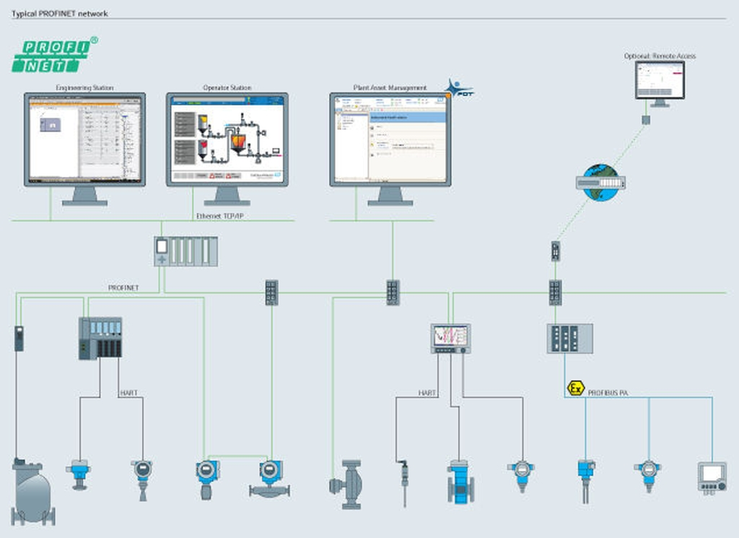
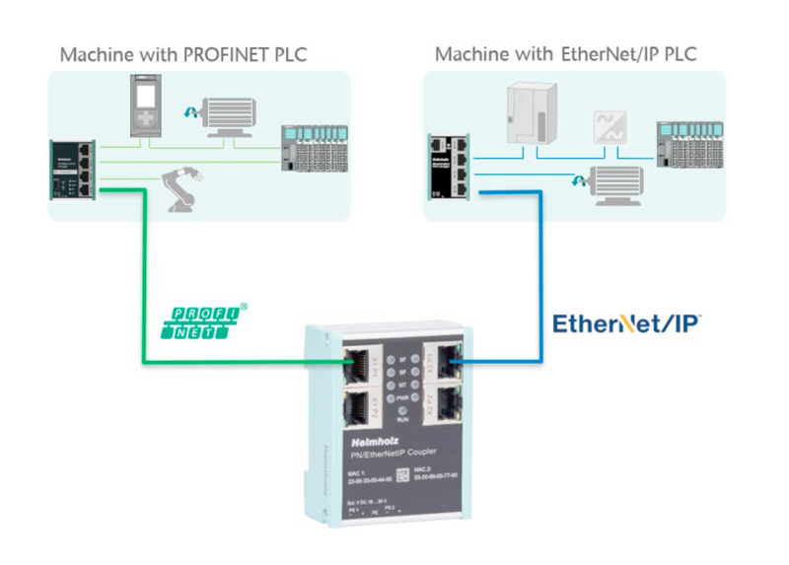
6.2 Truyền thông Profinet, profibus
Ứng dụng của truyền thông profinet
PROFINET đang sử dụng những tiện ích của công nghệ Ethernet vì vậy nó có thể dược sử dụng cho cấu trúc mạng sao và mạch vòng với môi trường mạng điện hoặc quang cũng như cho kết nối không dây.
Với mạng LAN không dây công nghiệp, AGVs (Automated Guided Vehicles) hoặc các thiết bị bảo trì và vận hành di động có thể tích hợp dễn dàng vào hệ thống tự động hóa, và ngay cả với công nghệ an toàn.
AUT207 - PLC NÂNG CAO
Notes:
https://smartfactoryvn.com/technology/internet-of-things/nhung-dieu-can-biet-ve-profibus/

Slide 8
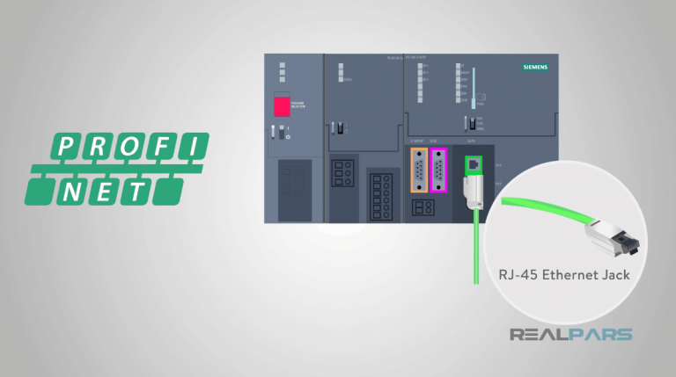
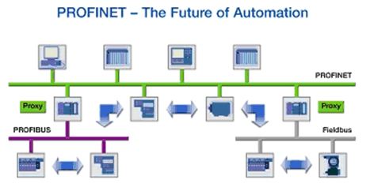
6.2 Truyền thông Profinet, profibus
Ứng dụng của truyền thông profinet
PROFINET đang sử dụng những tiện ích của công nghệ Ethernet vì vậy nó có thể dược sử dụng cho cấu trúc mạng sao và mạch vòng với môi trường mạng điện hoặc quang cũng như cho kết nối không dây.
Với mạng LAN không dây công nghiệp, AGVs (Automated Guided Vehicles) hoặc các thiết bị bảo trì và vận hành di động có thể tích hợp dễn dàng vào hệ thống tự động hóa, và ngay cả với công nghệ an toàn.
AUT207 - PLC NÂNG CAO
Notes:
https://smartfactoryvn.com/technology/internet-of-things/nhung-dieu-can-biet-ve-profibus/

Slide 9
6.2 Truyền thông Profinet, profibus
    Profinet đảm bảo chức năng an toàn
      PROFIsafe : ứng dụng độc lập của công nghệ mạng,
      Nó có thể được sử dụng cho PROFIBUS cũng như đối với các hệ thống PROFINET.
      Các Slots IO trong thiết bị PROFINET-IO có thể được trộn lẫn giữa tiêu chuẩn và an toàn, giúp giảm thiểu chi phí cáp và số lượng các module khác nhau.
      Các chương trình an toàn có thể được tạo ra với các công cụ kỹ thuật tiêu chuẩn như SIMATIC Step7 của Siemens
      Các khách hàng sẽ có những khả năng và tiện ích mới trong việc sử dụng topo mạng Ethernet công nghiệp, bao gồm cả mạng không dây trong các ứng dụng của mình.
      Công nghệ an toàn (Safety) cũng có thể sử dụng trên cùng một mạng.
      Profinet cung cấp nhiều dải tốc độ xử lý khác nhau từ rất nhanh, tốc độ cao cho đến các tốc độ cho các ứng dụng IT thông thường, tất cả đều trên một mạng.
AUT207 - PLC NÂNG CAO

Slide 10
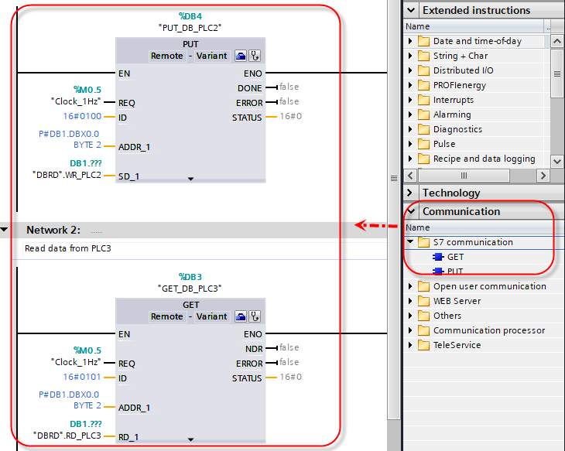
6.2 Truyền thông Profinet, profibus
Các bước kết nối các PLC qua cổng Profinet nhờ phương thức PUT – GET
Bước 1: Gọi các hàm PUT – GET
AUT207 - PLC NÂNG CAO

Slide 11
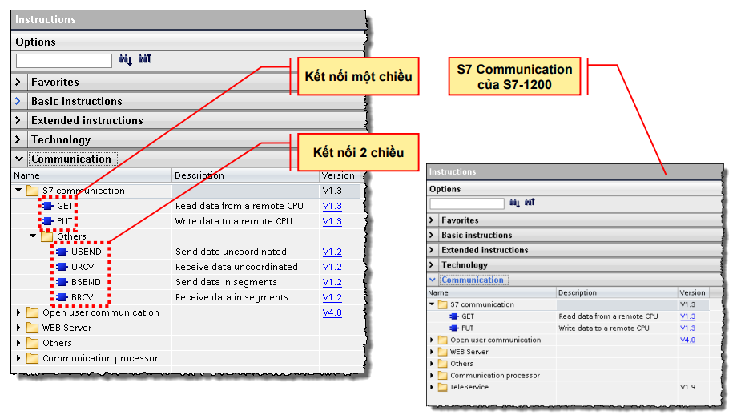
6.2 Truyền thông Profinet, profibus
Các bước kết nối các PLC qua cổng Profinet nhờ phương thức PUT – GET
Bước 2: Set S7 connection
AUT207 - PLC NÂNG CAO

Slide 12
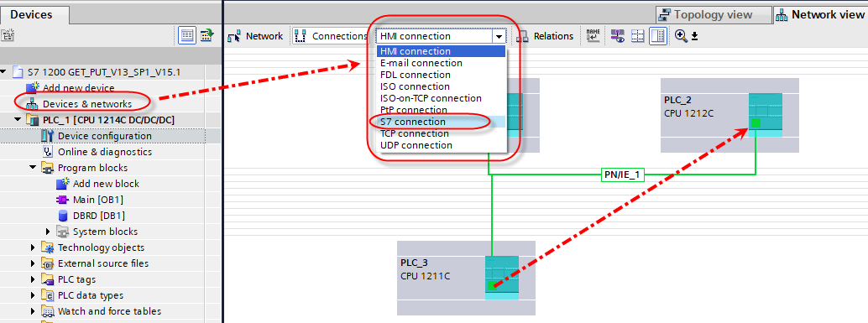
6.2 Truyền thông Profinet, profibus
Các bước kết nối các PLC qua cổng Profinet nhờ phương thức PUT – GET
Bước 2: Set S7 connection
AUT207 - PLC NÂNG CAO

Slide 13
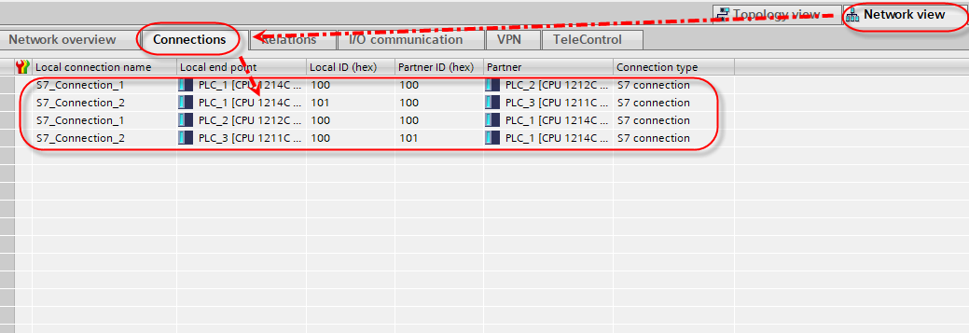
6.2 Truyền thông Profinet, profibus
Các bước kết nối các PLC qua cổng Profinet nhờ phương thức PUT – GET
Bước 2: Set S7 connection
AUT207 - PLC NÂNG CAO

Slide 14
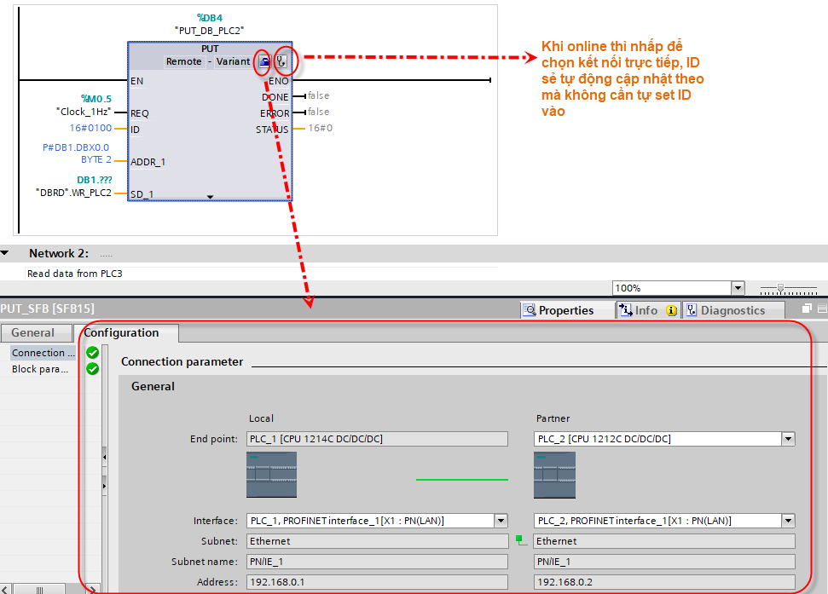
6.2 Truyền thông Profinet, profibus
Các bước kết nối các PLC qua cổng Profinet nhờ phương thức PUT – GET
Bước 3: Cấu hình khối hàm PUT/GET
AUT207 - PLC NÂNG CAO

Slide 15
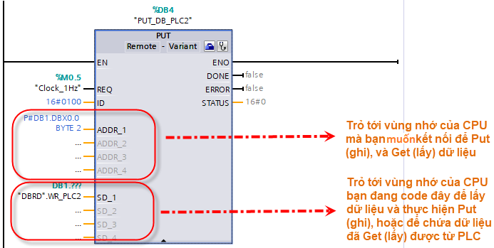
6.2 Truyền thông Profinet, profibus
Các bước kết nối các PLC qua cổng Profinet nhờ phương thức PUT – GET
Bước 3: Cấu hình khối hàm PUT/GET
AUT207 - PLC NÂNG CAO

Slide 16
6.2 Truyền thông Profinet, profibus
ĐỊNH NGHĨA PROFIBUS:
Profibus là một mạng Fieldbus được thiết kế để giao tiếp giữa máy tính và PLC. Dựa trên nguyên tắc token bus không đồng bộ ở chế độ thời gian thực, PROFIBUS xác định mối quan hệ truyền thông giữa nhiều master và giữa master-slave, với khả năng truy cập theo chu kì và không theo chu kì, tốc độ truyền tối đa lên tới 500 kbit/s (trong một số ứng dụng có thể lên tới 1,5Mbp hay 12Mbp). Khoảng cách bus tối đa không dùng bộ lặp (repeater) là 200m và nếu dùng bộ lặp khoảng cách tối đa có thể đạt được là 800m. Số điểm (node) tối đa nếu không có bộ lặp là 32 và là 127 nếu có bộ lặp.
Profibus sử dụng phương tiện truyền tin xoắn đôi và RS485 chuẩn công nghiệp trong các ứng dụng sản xuất hoặc IEC 1158-2 trong điều khiển quá trình. PROFIBUS cũng có thể sử dụng Ethernet TCP/IP.
AUT207 - PLC NÂNG CAO

Slide 17
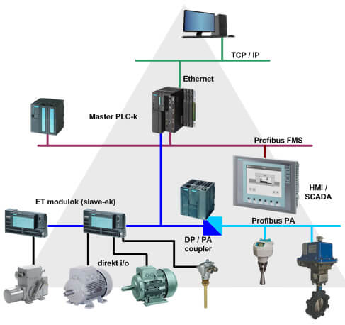
6.2 Truyền thông Profinet, profibus
ĐỊNH NGHĨA PROFIBUS:
Profibus có 3 kiểu giao thức là: PROFIBUS DP, PROFIBUS PA, PROFIBUS FMS
AUT207 - PLC NÂNG CAO

Slide 18
6.2 Truyền thông Profinet, profibus
ĐỊNH NGHĨA PROFIBUS:
PROFIBUS DP
PROFIBUS DP là bus cấp thiết bị hỗ trợ cả tín hiệu tương tự và tín hiệu phân tán. PROFIBUS DP được sử dụng rộng rãi nhất hiện nay cho các đối tượng như hệ thống I/O, điều khiển động cơ và biến tần. DP là viết tắt của “Decentralized Periphery”. Tên gọi này đề cập đến các kết nối I/O, sử dụng giao tiếp nối tiếp tốc độ cao hoàn toàn phi tập trung để kết nối với bộ điều khiển trung tâm.
Profibus DP truyền thông với tốc độ từ 9,6 Kbp -12 Mbp trong phạm vi từ 100-1200m. Nó là PROFIBUS hoạt động trên giao diện RS485 chuẩn và đã được bổ sung một số đặc điểm để phù hợp với các ứng dụng quá trình như đọc/ghi dữ liệu quá trình không theo chu kì, truyền trạng thái thiết bị, cấp nguồn trên bus và an toàn nội tại.
AUT207 - PLC NÂNG CAO

Slide 19
6.2 Truyền thông Profinet, profibus
ĐỊNH NGHĨA PROFIBUS:
PROFIBUS PA
PROFIBUS PA là một fieldbus có chức năng toàn diện thường được sử dụng cho thiết bị cấp quá trình. Ban đầu, giao thức PROFIBUS PA được phát triển như một bước tiến của giao tiếp HART. Nó dành riêng cho các ứng dụng hiện trường, nơi yêu cầu giao tiếp giữa các dụng cụ đo và hệ thống điều khiển. PROFIBUS PA có cấu trúc mạng vật lý tuân theo IEC-61158-2 và truyền thông với tốc độ 31,25 Kbp với phạm vi tối đa 1.900m/phân đoạn. Chuẩn này được thiết kế cho những ứng dụng Intrinsically Safe.
Thiết bị PROFIBUS PA không được kết nối trực tiếp với bộ điều khiển. Điều này được thực hiện trên mạng PROFIBUS DP nhanh hơn và tiếp cận thông qua bộ ghép nối hoặc liên kết. Bộ ghép nối/liên kết hoạt động như một giao diện mạng và cung cấp năng lượng cho bus.
AUT207 - PLC NÂNG CAO

Slide 20
6.2 Truyền thông Profinet, profibus
ĐỊNH NGHĨA PROFIBUS:
PROFIBUS FMS
PROFIBUS FMS cung cấp cho người dùng nhiều lựa chọn chức năng khi so sánh với các biến thể khác. Đây là giải pháp trong tiêu chuẩn truyền thông chung có thể được sử dụng để giải quyết các nhiệm vụ truyền thông phức tạp giữa PLC và DCS. Biến thể này hỗ trợ giao tiếp giữa các hệ thống tự động hóa bên cạnh việc trao đổi dữ liệu giữa các thiết bị thông minh, thường được sử dụng ở cấp độ điều khiển. Gần đây, vì chức năng chính của nó là giao tiếp ngang hàng, nó đang được thay thế bằng ứng dụng trong Ethernet.
AUT207 - PLC NÂNG CAO

Slide 21
6.2 Truyền thông Profinet, profibus
ƯU, NHƯỢC ĐIỂM CỦA PROFIBUS
Ưu điểm của Profibus
Được sử dụng rộng rãi, hoạt động ổn định, đơn giản, đáng tín cậy dễ mở rộng hệ thống.
Hỗ trợ mạng tại các cấp độ thiết bị, điều khiển quá trình.
Sẵn có giao diện cho các ứng dụng variable speed drive và trung tâm điều khiển động cơ (Profibus DP).
Sử dụng trong môi trường an toàn (Intrinsically Safe) (đối với các thiết bị Profibus PA).
Các cổng nối (gateway) cho phép tích hợp Profibus PA trực tiếp với mạng Profibus DP.
Giao diện chủ (host) sẵn có cho hầu hết PLC, DCS và các hệ thống máy tính.
Thiết bị gateway hỗ trợ trực tiếp các mạng bus sensor chi phí thấp hơn, đặc biệt là AS-Interface.
Nhược điểm của Profibus
Profibus DP không hỗ trợ ứng dụng Intrinsically Safe.
Những yêu cầu rằng buộc về hệ thống dây cáp, điện, tiếp đất, bọc và đầu cuối phải được tính đến trong quá trình thiết kế và lắp đặt.
AUT207 - PLC NÂNG CAO

Slide 22
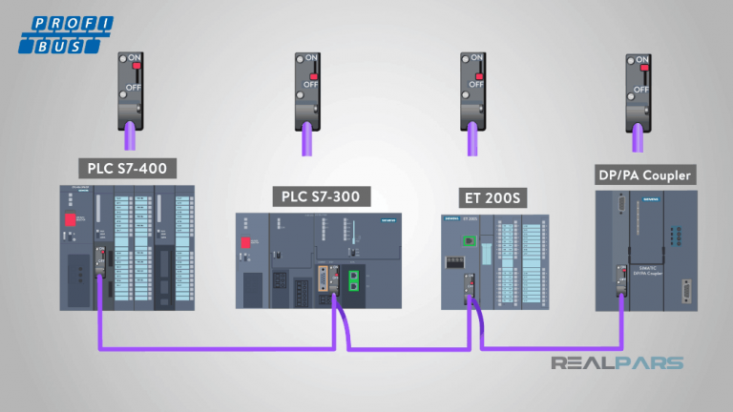
6.2 Truyền thông Profinet, profibus
ỨNG DỤNG PROFIBUS
Do có rất nhiều ưu điểm nên hiện nay, PROFIBUS được sử dụng rất nhiều trong các hệ thống điều khiển tự động trong công nghiệp, đặc biệt là PROFIBUS DP được sử dụng trong các nhà máy công nghiệp như xi măng, điện, hóa chất, chế biến,…v.v. tại Việt Nam cũng như trên thế giới.
AUT207 - PLC NÂNG CAO

Slide 23
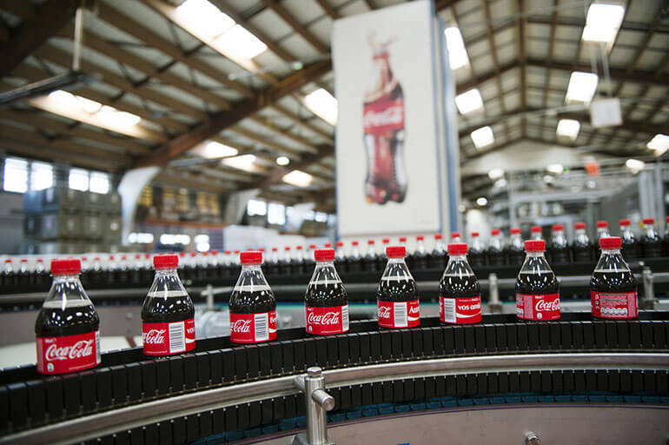
6.2 Truyền thông Profinet, profibus
MỘT SỐ ỨNG DỤNG TIÊU BIỂU SỬ DỤNG MẠNG PROFIBUS TRÊN THẾ GIỚI:
Nhà máy đóng chai Coca-Cola tại HM Interdrink (Đức)
Yêu cầu của HM Interdrink là cần một dây chuyền sản xuất có năng suất cao, hoạt động tin cậy và hiệu quả về kinh tế. Do vậy họ đã quyết định sử dụng PROFIBUS-DP cho quá trình lưu thông dữ liệu chu kỳ nhanh và PROFIBUS-FMS cho lưu thông dữ liệu không đồng bộ với lượng dữ liệu lớn. Hai giao thức được sử dụng cho 2 mức điều khiển khác nhau trong dây chuyền sản xuất.
AUT207 - PLC NÂNG CAO

Slide 24
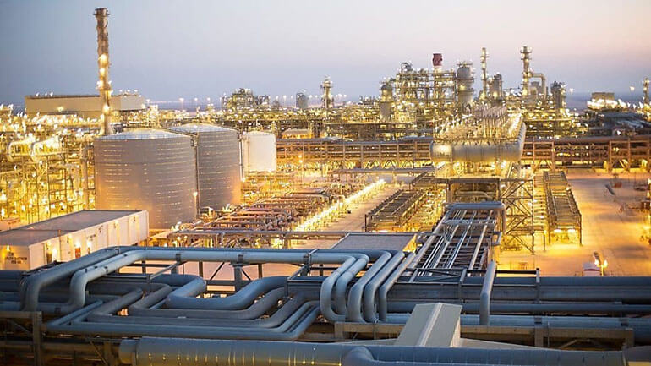
6.2 Truyền thông Profinet, profibus
MỘT SỐ ỨNG DỤNG TIÊU BIỂU SỬ DỤNG MẠNG PROFIBUS TRÊN THẾ GIỚI:
Nhà máy pha chế dầu khí của Shell (Đức)
Deutsche Shell AG quyết định áp dụng một giải pháp tự động hóa tiên tiến dựa trên công nghệ giao tiếp phân tán hiện đại. Phòng điều khiển trung tâm sử dụng phần mềm Total Plant Batch và hệ thống thị giác Honeywell SCAN 3000. Những thiết bị này được nối với Simantic S5 PLC sử dụng Ethernet công nghiệp. Công cụ Commuwin 2 của Endres and Hauser nối trực tiếp với PROFIBUS được sử dụng để cấu hình các bộ truyền tín hiệu E&H. Xét về tổng thể, toàn nhà máy gồm hơn 9000 thiết bị và cảm biến từ 8 nhà sản xuất. Toàn bộ chúng được nối thông với nhau bằng PROFIBUS-DP, PA và AS-Interface.
AUT207 - PLC NÂNG CAO

Slide 25
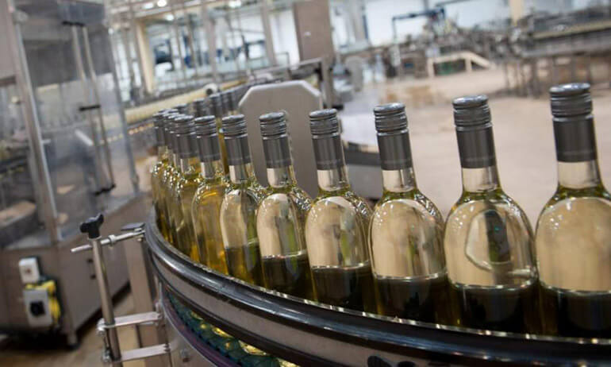
6.2 Truyền thông Profinet, profibus
MỘT SỐ ỨNG DỤNG TIÊU BIỂU SỬ DỤNG MẠNG PROFIBUS TRÊN THẾ GIỚI:
Nhà máy đóng chai rượu Jonny Walker (Scotland)
Nhà máy đóng chai rượu Jonny Walker được công ty Scomagg nâng cấp thiết bị dựa trên nền PROFIBUS giúp điều khiển nhà máy lọc thô. Trong nhà máy này, hỗn hợp rượu uýt-ki được vận chuyển bằng đường ống tới bể chứa pha màu. Tại đây, nó được làm lạnh, lọc và đun nóng. Cuối cùng hỗn hợp được chuyển tới 40 bể chứa đóng chai khác đặt cách đây 500m.
Những I/O truyền thống gồm 18 cảm biến nhiệt độ, 18 van điều khiển nhiệt độ, 6 bộ chuyển mạch áp suất, 7 lưu lượng kế, 7 van điều khiển lưu lượng và 1 bộ đếm xung. Còn mạng PROFIBUS nối được 62 bể chứa, trong đó gồm 292 van điều khiển, 19 thước đo mức, 102 bộ chuyển mạch mức, 4 bộ chuyển mạch áp suất, 6 SIL, 15 MCC I/F, 22 nút và 44 đèn. Tổng diện tích nối mạng gần 1 km và tốc độ truyền dữ liệu là 500 kB/s. Toàn mạng có 72 nút trong 5 đoạn PROFIBUS gồm có 900 đầu vào và 500 đầu ra.
AUT207 - PLC NÂNG CAO

Slide 26
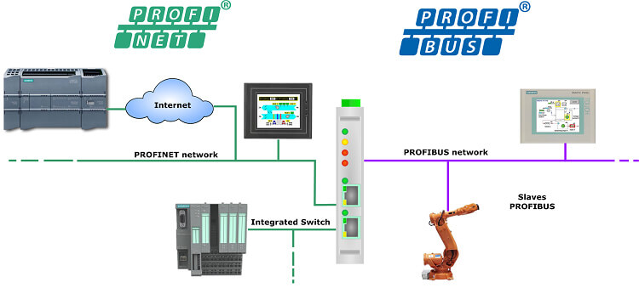
6.2 Truyền thông Profinet, profibus
SỰ KHÁC NHAU GIỮA PROFIBUS VÀ PROFINET
Khi chúng ta nói về PROFIBUS, chúng ta đang nói về một giao thức truyền thông kỹ thuật số truyền thống
PROFINET là một giao thức dựa trên Ethernet công nghiệp. PROFINET hỗ trợ giao tiếp nhanh hơn và cũng có nhiều băng thông hơn. Điều này có nghĩa là một thông điệp được trao đổi trên mạng PROFINET có thể chứa nhiều thông tin hơn một thông điệp trên PROFIBUS.
AUT207 - PLC NÂNG CAO
Notes:
https://mesidas.com/profibus/

Slide 27
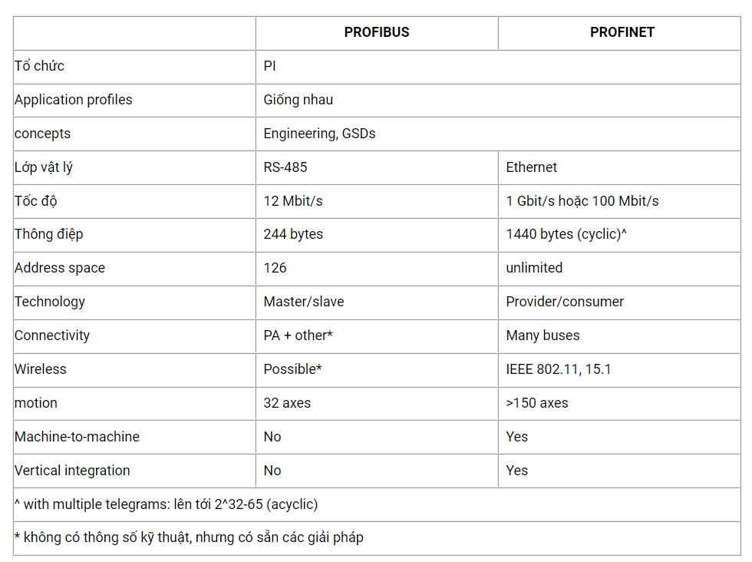
6.2 Truyền thông Profinet, profibus
SỰ KHÁC NHAU GIỮA PROFIBUS VÀ PROFINET
AUT207 - PLC NÂNG CAO
Notes:
https://mesidas.com/profibus/

Slide 28

6.2 Truyền thông Profinet, profibus
SỰ KHÁC NHAU GIỮA PROFIBUS VÀ PROFINET
AUT207 - PLC NÂNG CAO
Notes:
https://mesidas.com/profibus/

Slide 29


